Slide 1
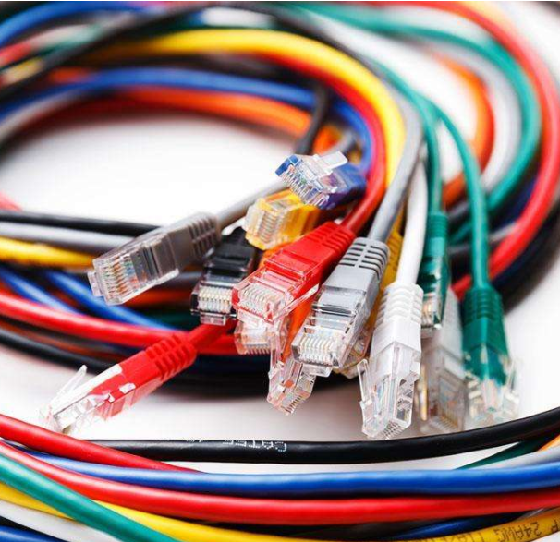
物理层
第2章
物理层的任务
数据通信的基本概念
常用的信道复用技术
互联网接入技术
Physical Layer

Slide 2
1
任务
Objective
利用物理介质为网络节点建立、管理和释放链接；为数据链路层提供数据传输服务
Link layer
Link layer
SAP
SAP
Physical layer
bit
Physical layer

Slide 3
2
协议
Protocol
机械特性
连接线/器的形状、尺寸、引脚数和排列等
电气特性
接口电缆的各条线上电压的范围：什么电平代表1，什么电平代表0
功能特性
接口电缆的各条线上电压表示的意义
规程特性
规定接口上各种信号线以及各种电平出现的先后顺序，即哪根信号线先动作，哪根信号线后动作

Slide 4
3
通信模式
Mode
T
半双工
R
T
单工
R
T
R
全双工

Slide 5
4
信道极限容量
Maximum capacity
奈奎斯特定律 Nyquist's law
在带宽W(hz)的低通信道中，不考虑噪声影响，码元传输的最高速率是2W(码元/秒)
信噪比 signal-to-noise ratio
SNR = 10 * log₁₀(S/N) (dB)
香农公式 Shannon Theory
Rmax = W * log₂(1+S/N)（bps）

Slide 6
5
传输媒质
Media
导引型
有线
Wire
双绞线 – twisted pair
同轴电缆 – coaxial cable
光缆 – optical fiber
非导引型
无线
Wireless
无线电波 - radio

Slide 7
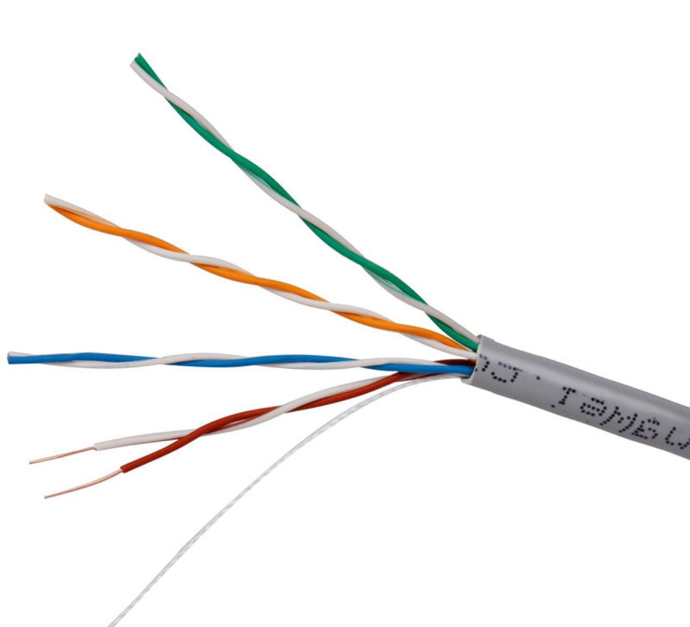
5.1
传输媒质-双绞线
Media – twisted pair
----介绍----
两根具有绝缘保护层的铜导线按一定密度互相绞在一起；
每一根导线在传输中辐射出来的电波会被另一根线上发出的电波抵消，有效降低信号干扰的程度。

Slide 8
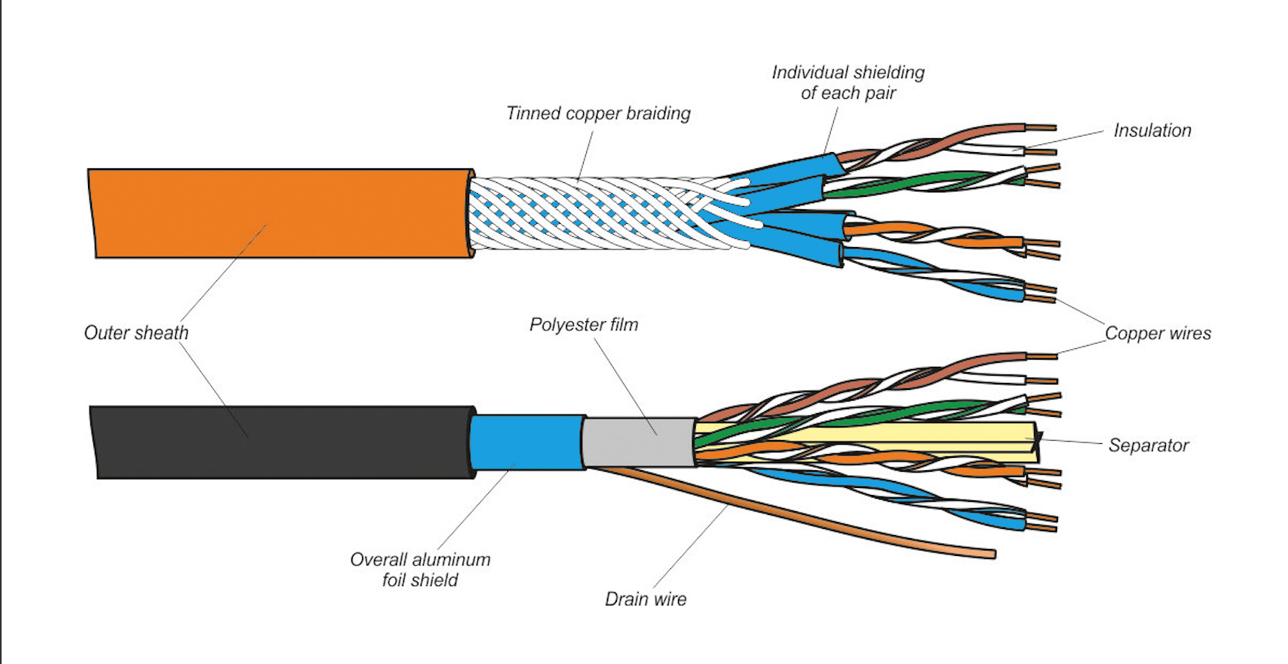
5.1
传输媒质-双绞线
Media – twisted pair
----分类----
屏蔽双绞线STP
Shielded Twisted Pair
非屏蔽双绞线UTP
Unshielded Twisted Pair

Slide 9
5.1
传输媒质-双绞线
Media – twisted pair
----分类----
分类 | 标识 | 速率 | 应用 | 带宽
5类线 | Cat 5 | <100Mbps | 百兆以太网 | 100Mhz
超5类 | Cat 5e | <1000Mbps | 千兆以太网 | 125Mhz
6类线 | Cat 6 | >1Gbps |  | 250MHz
超6类 | Cat 6e | >10Gbps |  | 500MHz
7类 | Cat 7 | >10Gbps |  | 600Mhz
Cat - Category

Slide 10

5.1
传输媒质-双绞线制作
Media – twisted pair
----制作----

Slide 11
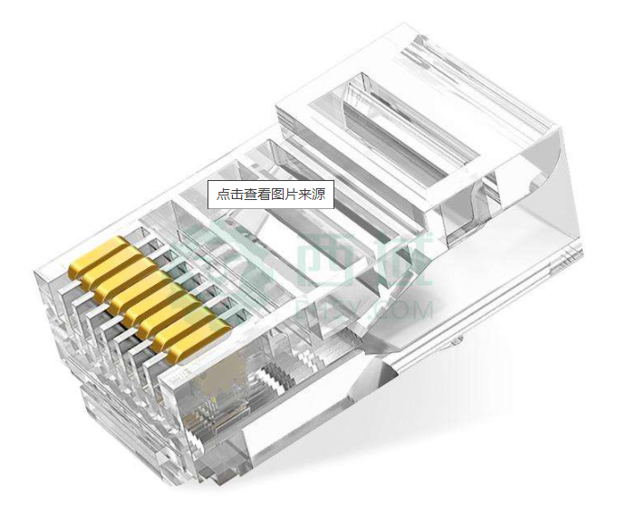
5.1
传输媒质-水晶头
Media – twisted pair
RJ - Registered Jack

Slide 12
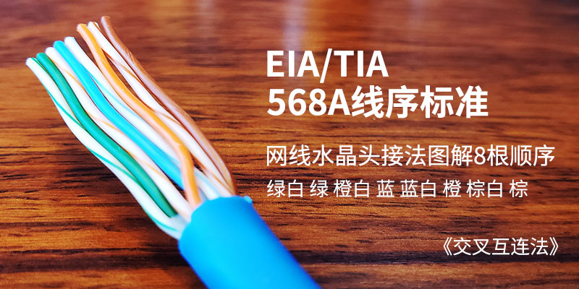
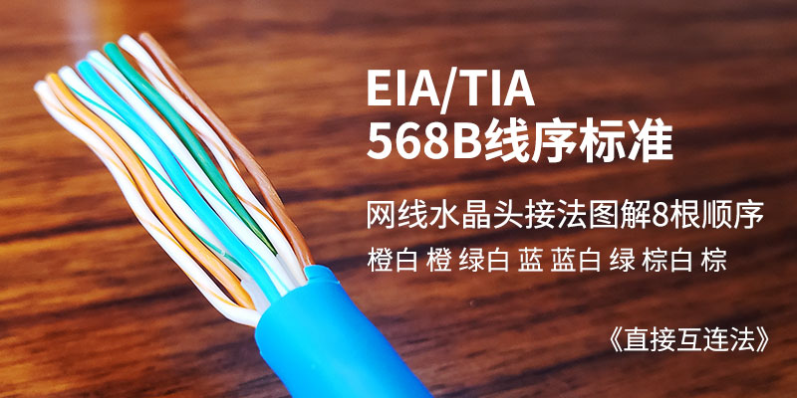
5.1
传输媒质-双绞线
Media – twisted pair
----线序----

Slide 13
5.1
传输媒质-双绞线制作
Media – twisted pair
----制作----
剥线 – 排线 - 理线 – 剪切 – 插线 – 压线

Slide 14
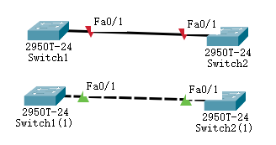
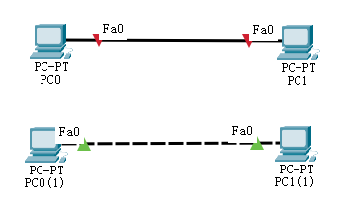
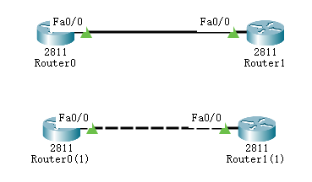
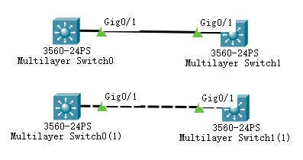
5.1
传输媒质-测试
Media – twisted pair
----packet tracer----

Slide 15
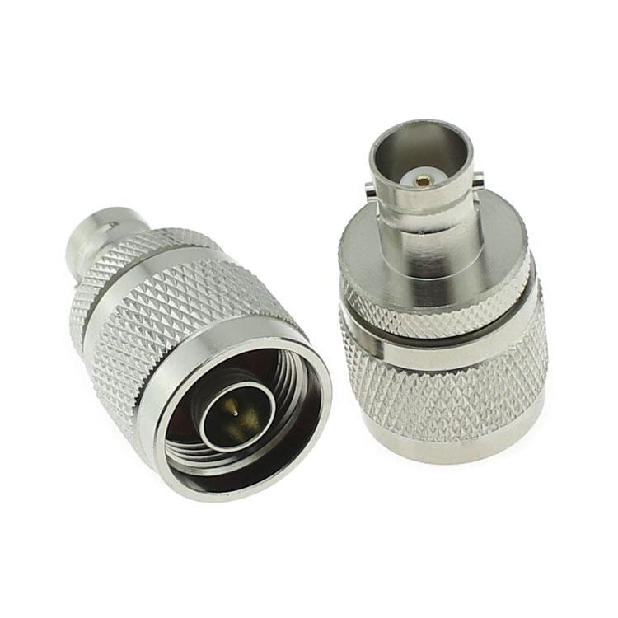
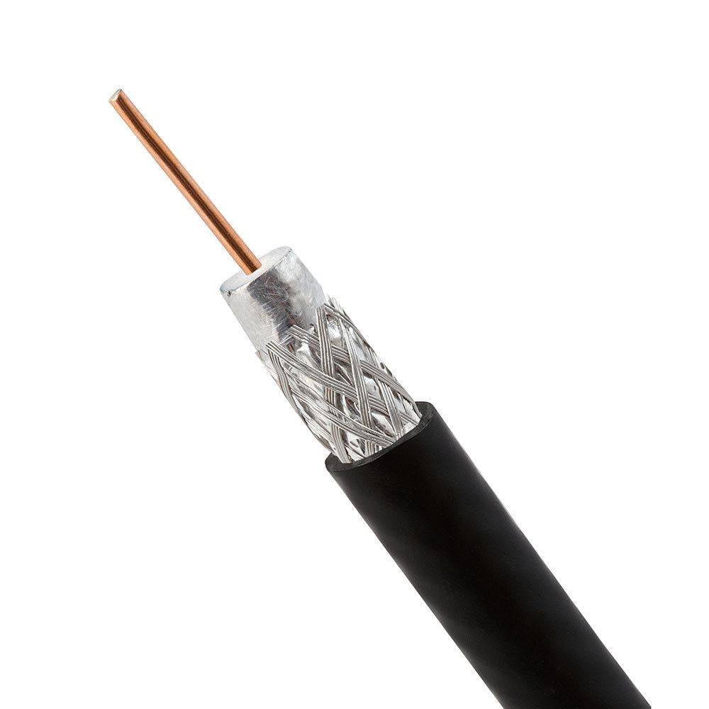
5.2
传输媒质-同轴电缆
Media - coaxial cable
BNC-刺刀螺母连接器
Bayonet Nut Connector
物理结构组成：
内导体：中心铜线
内绝缘层：塑料
外导体：网状导电层
包层：电线外皮
分类：
基带同轴电缆
数字信号
特征阻抗50Ω
绝缘层为铜
频带同轴电缆
模拟信号
特征阻抗75Ω
绝缘层为铝

Slide 16
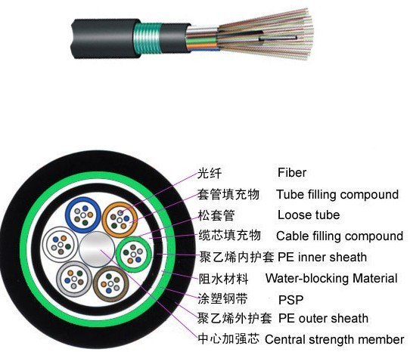
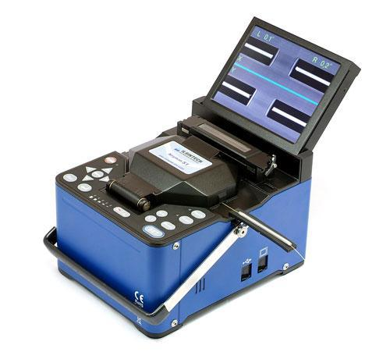
5.3
传输媒质-光纤
Media - optical fiber
由玻璃或塑料制成的纤维，利用光的全反射传输数据
特点：
传输损耗小
抗干扰性好
体积小，重量轻
分类：
单模光纤SMF-Single Mode Fiber
适合远距离传输
多模光纤MMF-MUlti Mode Fiber
适合近距离传输

Slide 17
5.3
传输媒质-光纤
Media - optical fiber
视频
欣赏
光纤原理.mp4

Slide 18
5.4
传输媒质-无线电波
Media - Airwave
短波通信
超短波
HF
VHF
微波通信
卫星通信
Microwave Communication / Relay
Satellite Communication

Slide 19
5.4
传输媒质-无线电波
Media - Airwave
认知无线电.mp4

Slide 20

信道复用技术
Channel multiplexing
频分复用- FDM
时分复用 - TDM
统计时分复用 - STDM
波分复用 - WDM
码分复用 - CDM

Slide 21









Slide 22






5G
4G
3G
LTE
WiMax
电信-CDMA2000
联通-WCDMA
移动-TD-SCDMA
2G
1G
GSM-TDMA
CDMA
FDMA

Slide 23





脱口秀主持人特雷弗·诺亚
Trevor Noah
The Daily Show
2850万
124.1万
45.2 万
转发 16.9万

Slide 24
6
信道复用技术
Multiplexing
含义：将若干个彼此独立的信号，合并为一个，在同一信道上同时传输的信号处理技术
分类：
频分复用 FDM - Frequency Division Multiplexing
时分复用 TDM - Time Division Multiplexing
统计时分复用 SDM - Statistical TDM
波分复用 WDM - Wavelength Division Multiplexing
码分复用 CDM - Code Division Multiplexing
设备：
复用器 Multiplexer
分用器 Demultiplexer

Slide 25
6.1
信道复用技术-频分复用
Multiplexing - FDMA
早期用于1G通信
通过为每个用户分配不同的频率 – frequency 实现多用户的通信

Slide 26
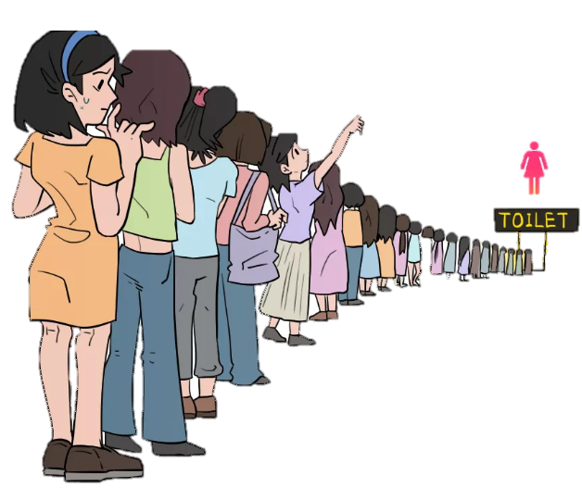
6.2
信道复用技术-时分复用
Multiplexing - TDMA
早期用于2G通信，现在广泛应用于程控电话交换网络(固话)
通过为每个用户分配不同的时隙 – slot 实现多用户的通信

Slide 27

6.3
信道复用技术-码分多址
Multiplexing - CDMA
早期用于3G通信
主要用于多址接入，又称：码分多址CDMA- Code Division Multiple Access
不同的用户可以在相同的时间使用同一频率通信
CDMA技术最早起源于第二次世界大战期间，由于其抗干扰性比较好，早期多用于军事通信
1989年，高通公司将改技术用于商业手机网络
1993年，美国批准第一个CDMA标准IS95为2G标准
1994年，香港建成世界上第一个CDMA商用网络
2000年，中国联通与高通签署协议，CDMA进入中国大陆
2001年，CDMA手机开始大规模销售
2007年，澳大利亚第一个关闭了CDMA网络
2018年，中国电信宣布逐步关闭CDMA网络

Slide 28

6.3
信道复用技术-码分多址
Multiplexing - CDMA
关键词：速度提升
基站的每一个bit都被转换成m个bit，所以基站发送数据的速率提高到原来的m倍，相应的，所用带宽也提高到原来的m倍。因此，被称为扩频通信
1
0
1
1
0
1
1
0
1
0
0
1
1
0
0
1
0
1
1
0
0
1
1
0
1
0
0
1
1
1
1
0
1
0
0
1
1
0
0
1
0
1
1
0
0
DSSS-Direct Sequence Spread Spectrum
FHSS-Frequency Hopping Spread Spectrum

Slide 29
6.3
信道复用技术-码分多址
Multiplexing - CDMA
关键词：用户识别
用户分配一个唯一的m bit长度的彼此正交的码片序列-伪随机码，实现了不同用户互不干扰的在同一时间上共享信道：发送1时，发送自己的码片；发送0时，发送自己码片的反码
1
0
1
1
0
1
1
0
1
0
0
1
1
0
0
1
0
1
1
0
0
1
1
0
1
0
0
1
1
1
1
0
1
0
0
1
1
0
0
1
0
1
1
0
0
记法：国际惯例，1为+1，0为-1，所以用户的码片为（-1 -1 -1 +1 +1 -1 +1 +1 ）

Slide 30
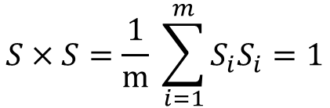
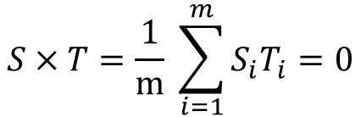
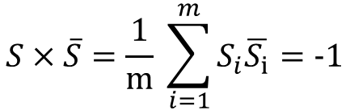
6.3
信道复用技术-码分多址
Multiplexing - CDMA
关键词：正交
如果向量S和向量T的规格化内积inner product为0，则说明向量S和向量T是正交的
$$S×T=\frac{1}{m} \sum_{i=1}^{m}{S_{i}T_{i}=0}$$
任何一个向量S和它自己的规格化内积都为1
任何一个向量S和它反码的规格化内积都为-1
$$S×S=\frac{1}{m} \sum_{i=1}^{m}{S_{i}S_{i}=1}$$
$$S×\overline{S}=\frac{1}{m} \sum_{i=1}^{m}{S_{i}\overline{S_{i}}=−1}$$

Slide 31
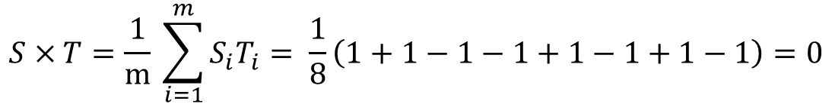
6.3
信道复用技术-码分多址
Multiplexing - CDMA
例： 向量S为（-1-1-1+1+1-1+1+1），向量T为（-1-1+1-1+1+1+1-1），判断两者是否正交
因为：
$$S×T=\frac{1}{m} \sum_{i=1}^{m}{S_{i}T_{i}= \frac{1}{8}}\left(1+1−1−1+1−1+1−1\right)=0$$
说明二者的规格化内积为0，所以向量S和向量T是正交的
请同学们自行验证两个向量和自身及自身反码的规格化内积分别是多少

Slide 32
6.3
信道复用技术-码分多址
Multiplexing - CDMA
前提：通信的每个基站都知道其他基站的码片序列
如果S站要接收T站的数据，用T站的码片序列分别和收到的信号进行规格化内积运算
由于基站的码片序列分别正交，所以内积后，其他站的信号被过滤（为0），只留下T站的信号
如果T站发1，则规格化内积为+1
如果T站发0，则规格化内积为-1
如果T站不发数据，则规格化内积为0

Slide 33
6.3
信道复用技术-码分多址
Multiplexing - CDMA
例：4个站进行CDMA通信，其码片序列分别是：
A：（-1-1-1+1+1-1+1+1）
B：（-1-1+1-1+1+1+1-1）
C：（-1+1-1+1+1+1-1-1）
D：（-1+1-1-1-1-1+1-1）
如果收到的码片序列是（-1+1-3+1-1-3+1+1），问：哪个站发送数据了？发送的数据是什么？
AD发了1；B发了0；C没有发数据

Slide 34

6.4
信道复用技术-5G
Multiplexing - CDMA
一起期待5G即将带给我们的全新体验

Slide 35
7
物理层的设备
Device
无源设备：
接线板
插座（RJ-45接头）
插头
电缆
有源设备：
收发器Transceiver：将一种形式的信号转换为另外一种形式的信号，是网卡NIC的一个部件
中继器Repeater：对衰减信号放大整形再生以扩大网络传输距离；连接相同物理协议的网络
集线器Hub：对数据信号进行再生整形放大，以扩大网络的传输距离；多接口转发；适合星型网络
注意：
中继器和集线器虽然增加了网络的作用范围，但是也增加了冲突和碰撞域，降低了网络性能
现在网络中很少使用中继器和集线器

Slide 36
8
作业
Homework
2-16，请提交到学习通

